Slide 1

Presentación
Secretaría de Salud de Medellín
Pág.. 1
Boletín de Periodo Epidemiológico Medellín
Programa Vigilancia Epidemiológica – Subsecretaría de Salud Pública
Periodo epidemiológico 08 de 2021 - Reporte Semanas 1 a 32 (Hasta Agosto 14)
El Boletín de Período Epidemiológico es una publicación de los eventos de interés en salud pública, notificados a la Secretaría de Salud de Medellín a través del Sistema de Vigilancia en Salud Pública SIVIGILA. Pretende ofrecer un panorama del comportamiento de estos eventos por cada período epidemiológico del año, con el fin de retroalimentar y facilitar a los diferentes actores un insumo para orientar la toma de decisiones.
Este informe se publica por periodo epidemiológico, luego de haber realizado validaciones, procesamiento de los datos, análisis de los eventos y resultados de procesos como investigaciones epidemiológicas de campo y unidades de análisis de morbilidad y mortalidad.
Los resultados publicados en este boletín pueden variar de acuerdo a la dinámica de la notificación, los ajustes y la clasificación final de los eventos. Cualquier información contenida en el Informe es de dominio público y pueden ser utilizada o reproducida siempre y cuando se cite como fuente: Boletín de Período Epidemiológico. Secretaría de Salud de Medellín .
Subsecretaria de Salud Pública
Programa Vigilancia Epidemiológica
Líder de Programa: Rita Elena Almanza Payares
Epidemiólogos
Fernando Nicolás Montes Zuluaga
Carlos Julio Montes Zuluaga
Johana María Vélez Lopera
Maria Alejandra Roa López
Isabel Cristina Vallejo Zapata
José José Arteaga García
Profesionales Vigilancia Epidemiológica y Sistemas de Información
Wilson Restrepo Manrique
Priscila Ramírez García
Laura Osorno Arias
María Cecilia Ospina Mejía
Catalina María Vargas Guzmán
Adiela María Yepes Pemberthy
Jonathan Zuleta Betancur
Carolina Restrepo Estrada
Andrés Felipe Montoya Giraldo

Slide 2
Contenido
Secretaría de Salud de Medellín
Pág.. 2
Boletín de Periodo Epidemiológico Medellín
Programa Vigilancia Epidemiológica – Subsecretaría de Salud Pública
Periodo epidemiológico 08 de 2021 - Reporte Semanas 1 a 32 (Hasta Agosto 14)
Tuberculosis |  |  |  | Pág. 3
INMUNOPREVENENIBLES
Tosferina |  |  |  | Pág. 6
Parotiditis |  |  |  | Pág. 8
Varicela |  |  |  | Pág. 10
Meningitis |  |  |  | Pág. 12
Parálisis flácida |  |  |  | Pág. 13
Síndrome de rubéola congénita |  |  |  | Pág. 13
Tétanos accidental |  |  |  | Pág. 13
EAPV |  |  |  | Pág. 13
Difteria |  |  |  | Pág. 13
Sarampión y rubéola |  |  |  | Pág. 13
Hepatitis A |  |  |  | Pág. 14
INTOXICACIONES |  |  |  | Pág. 16
Enfermedades Transmitidas por Alimentos ETA y vehiculizadas por agua |  |  |  | Pág. 17
Búsqueda Activa Institucional BAI |  |  |  | Pág. 20

Slide 3

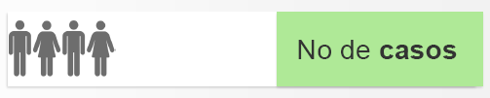
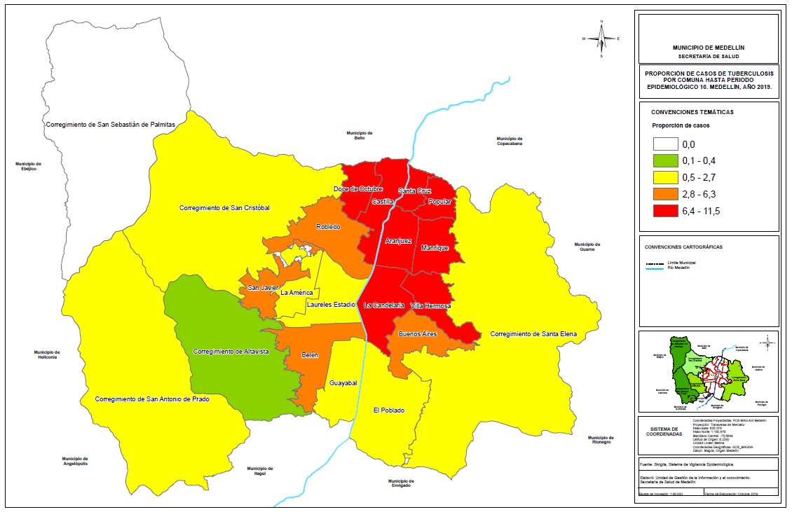
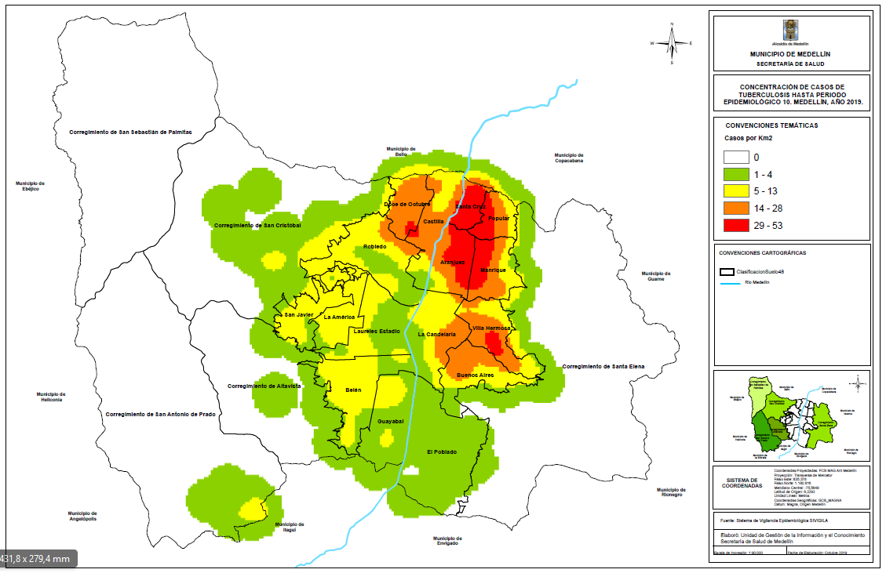
Tuberculosis
Comportamiento de la notificación
Pág.. 3
Periodo epidemiológico 08 - 2021
Fuente: SIVIGILA. Secretaria de Salud de Medellín.
Figura. Canal endémico de los casos notificados de tuberculosis todas las formas Medellín, a Periodo epidemiológico 08 acumulado de 2021.
2,22 Mortalidad por 100.000 hab. (57 casos)
952
La variación porcentual con respecto al mismo periodo del año anterior aumentó en un 2,59%
Fuente: SIVIGILA. Secretaria de Salud de Medellín.
Figura. Comportamiento de los casos notificados semanalmente de tuberculosis todas las formas Medellín, a Periodo epidemiológico 08 acumulado de 2018-2021.
Comportamiento por territorio
Fuente: SIVIGILA. Secretaria de Salud de Medellín.
Figura. Mapa temático de proporción de tuberculosis todas las formas. Medellín, a Periodo epidemiológico 08 acumulado de 2021.
Fuente: SIVIGILA. Secretaria de Salud de Medellín.
Figura. Mapa temático de densidad de tuberculosis todas las formas. Medellín, a Periodo epidemiológico 08 acumulado de 2021

Slide 4




Comportamiento variables de interés
Pág.. 4
Sexo
Etnia
Masculino
Femenino
Afrocolombiano
Indígena
Coinfección
61,87%
38,13%
0,42%
0,11%
16,49%
589 casos
363 casos
4 casos
1 casos
157 casos
Poblaciones especiales
Privados de la Libertad | Habitante de calle | Profesionales de la salud | Procedentes del exterior
7 casos
52 casos
17 casos
30 casos
Indicadores
Porcentaje de casos de tuberculosis
Porcentaje de antecedente de tratamiento
79,41%
Pulmonar
20,59%
Extrapulmonar
85,71%
Nuevo
14,29%
Previamente tratado
Figura . Formas de tuberculosis extrapulmonar acumulado a Periodo epidemiológico 08 Medellín 2021
Figura . Distribución porcentual de la tuberculosis por ciclo de vida, Periodo epidemiológico 08 Medellín 2021

Slide 5

Análisis de resistencia
Pág.. 5
Tabla . Clasificación según tipo de Resistencia y antecedente de tratamiento previo de la tuberculosis. Período epidemiológico 08 Medellín 2021
Resistencia
3,47%
33 casos
Casos Nuevos
17 Casos
Previamente tratados
16 Casos
Consideraciones técnicas
Persiste un aumento en la notificación de casos de tuberculosis con respecto al mismo período del año anterior (2,59). En promedio se notifican 30 casos de tuberculosis semanalmente. La semana con mayor número de casos fue la 11 con 49 casos y la de menor número fue la 16 con 22 casos.
3 de cada 4 personas con tuberculosis (77%) son mayores de 28 años. La población migrante aportó 25 casos del total de los casos notificados.
La zona centro oriental de la ciudad es la que soporta al mayor carga de enfermedad. Hay una leve disminución porcentual de la coinfección TB-VIH.
Aunque la mortalidad reportada es de 2,22 por 100.000 habitantes, esta cifra solo representa los casos fallecidos al momento de la notificación pero no durante el seguimiento. Este indicador se verá reflejado de manera más precisa al realizar el análisis de la cohorte que se calcula de forma anualizada. En cuanto a la resistencia, la mitad de los casos se presentan en personas sin antecedentes de tratamiento previo para tuberculosis lo que sugiere transmisión activa comunitaria. Igualmente aproximadamente el 55% corresponden a multidrogorresisitenca o resistencia a rifampicina.

Slide 6

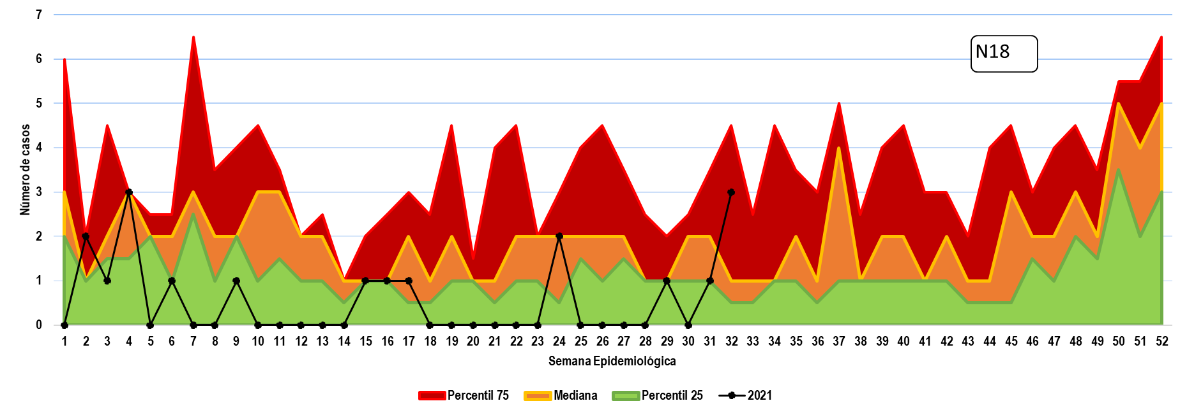
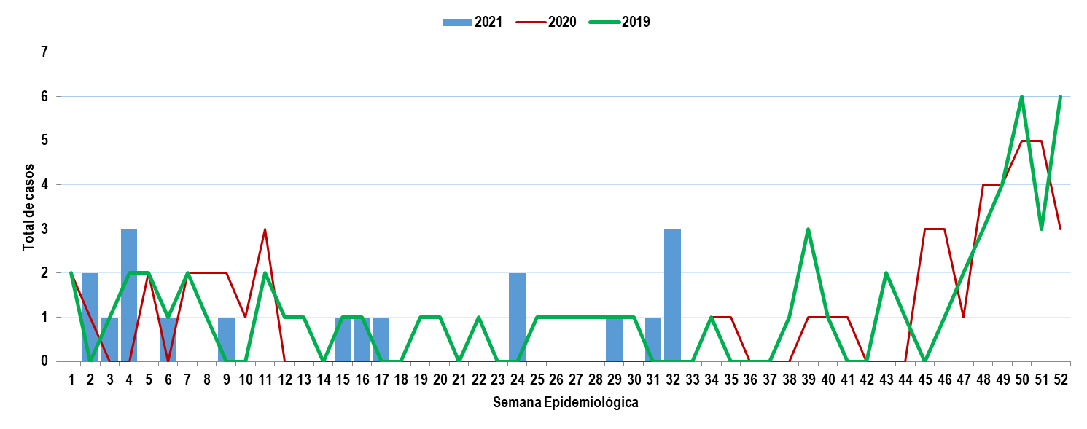
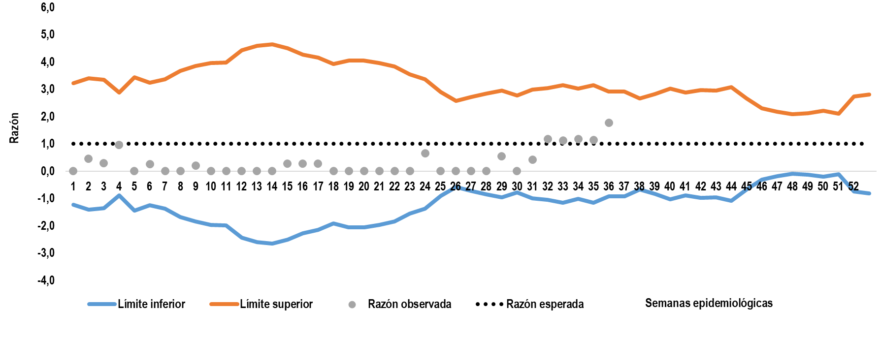
Tosferina
Comportamiento de la notificación
Pág.. 6
Periodo epidemiológico 8- 2021
Fuente: SIVIGILA. Secretaria de Salud de Medellín.
Figura. Canal endémico de tosferina. Medellín, a Periodo epidemiológico 8 acumulado de 2021.
0% Mortalidad
18
Variación porcentual de 20% mas respecto al mismo periodo del año anterior
Fuente: SIVIGILA. Secretaria de Salud de Medellín.
Figura. Comportamiento de la tosferina. Medellín, a Periodo epidemiológico 8 de 2021, acumulado de 2019-2021.
Comportamiento inusual
Indicadores
Letalidad
0%
0 casos
Porcentaje de investigación de campo oportuna
71%
30/42 casos probables notificados
Fuente: SIVIGILA. Secretaria de Salud de Medellín.
Figura. Comportamiento inusual de la tosferina. Medellín, a Periodo epidemiológico 8 acumulado de 2021.
Notes:
No olvidar ajustar los indicadores

Slide 7
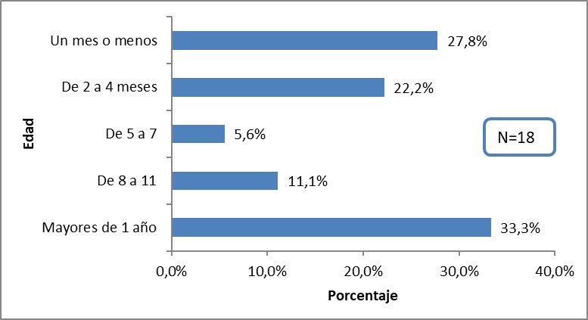
Variables de interés
Pág.. 7
Sexo
Etnia
Masculino
Femenino
Indígena
Afrocolombiano
50%
50%
0%
0%
9 Casos
9 Casos
0 Casos
0 Casos
Figura . Comparativo según edad de la tosferina. Medellín, a Período epidemiológico 8 acumulado de 2021.
Características clínicas
Tabla . Características clínicas de la enfermedad de tosferina. Medellín, a Periodo epidemiológico 8 acumulado de 2021.
Consideraciones técnicas
El comportamiento de la tosferina según el canal endémico se observa con un comportamiento con predominio en zona de éxito, hasta la semana 32, esto debido al levantamiento de restricciones de movilidad y se observa aumentado comparado con el año 2020 en donde la notificación con al pandemia de SARS CoV2 disminuyó notablemente. En total hasta el periodo epidemiológico ocho (8) se notificaron 84 casos como probables de los cuales, 23 (27,38%) fueron de otros municipios, 50 (59,52%) fueron descartados por laboratorio, 4 (4,76) con muestra inadecuada, y 14 (16,66%) pendientes de clasificación. Esto representa un porcentaje de positividad bajo y nos afirma la importancia y necesidad de la confirmación por laboratorio de todos los casos probables para conocer la incidencia real. El comportamiento con tendencia en zona de éxito se debió a la pandemia causada por SARS-CoV-2

Slide 8

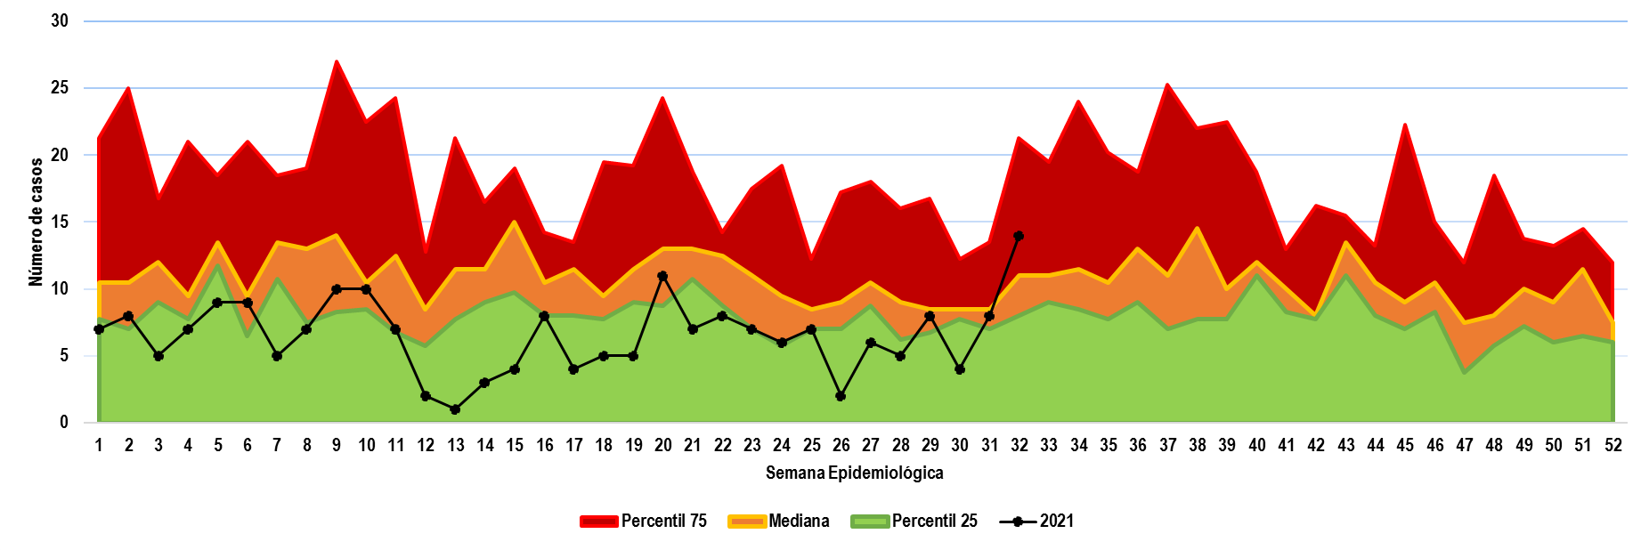
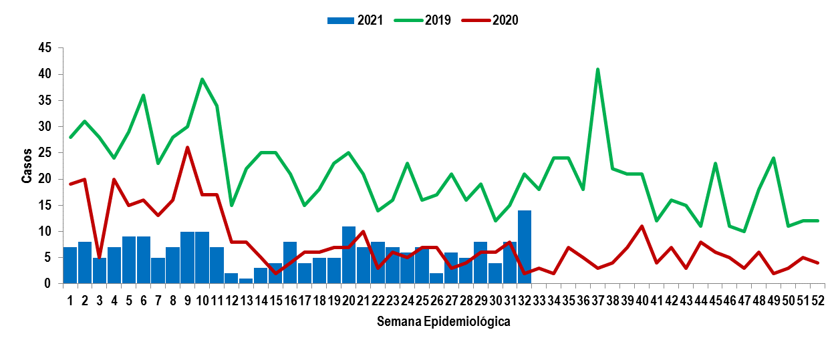
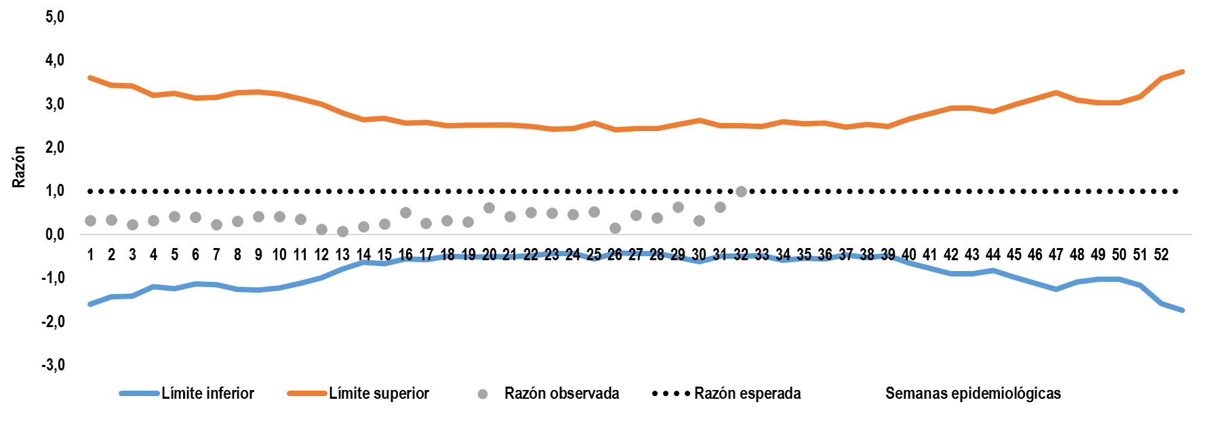
Parotiditis
Comportamiento de la notificación
Pág.. 8
Periodo epidemiológico 8 - 2021
Fuente: SIVIGILA. Secretaria de Salud de Medellín.
Figura. Canal endémico de parotiditis. Medellín, a Periodo epidemiológico 8 acumulado de 2021.
0% Mortalidad
209
Variación porcentual de 31,25% menos respecto al mismo periodo del año anterior
Fuente: SIVIGILA. Secretaria de Salud de Medellín.
Figura. Comportamiento de la parotiditis. Medellín, a Periodo epidemiológico 8 acumulado de 2019-2021.
Comportamiento inusual
Indicadores
Proporción de incidencia en población general
8,12* 100 mil
209 casos
Proporción de incidencia en menores de 5 años
10,76 * 100 mil
16 casos
Brotes con investigación de campo
Fuente: SIVIGILA. Secretaria de Salud de Medellín.
Figura. Comportamiento inusual de la parotiditis. Medellín, a Periodo epidemiológico 8 acumulado de 2021.
--%
0 brotes

Slide 9
Comportamiento variables de interés
Pág.. 9
Sexo
Etnia
Población especiales
Masculino
Femenino
Afrodescendiente
Indígena
Privados de la Libertad
Habitante de calle
41,15%
58,85%
0,0%
0,0%
0,0%
0%
86 Casos
123 Casos
0 Casos
0 Casos
0 Casos
0 Casos
Curso de vida
Consideraciones técnicas
El comportamiento de la Parotiditis según el canal endémico se observa con predominio en zona de éxito. El número de casos este año esta por debajo de lo presentado en los 2 años anteriores, lo que corresponde con una disminución en los casos de un 51% en relación al año anterior. En el análisis de razón de casos, todas las semanas esta por debajo del número de casos. En promedio se notificaron 5 casos por semana epidemiológica. Los cursos de juventud, adultez y adulto mayor representan el 78% de los casos. Estos casos podrían relacionarse o con personas no vacunadas en la infancia o con perdida de inmunidad a través del tiempo. Hasta la semana epidemiológica 28, no se identificaron brotes por esta enfermedad.

Slide 10

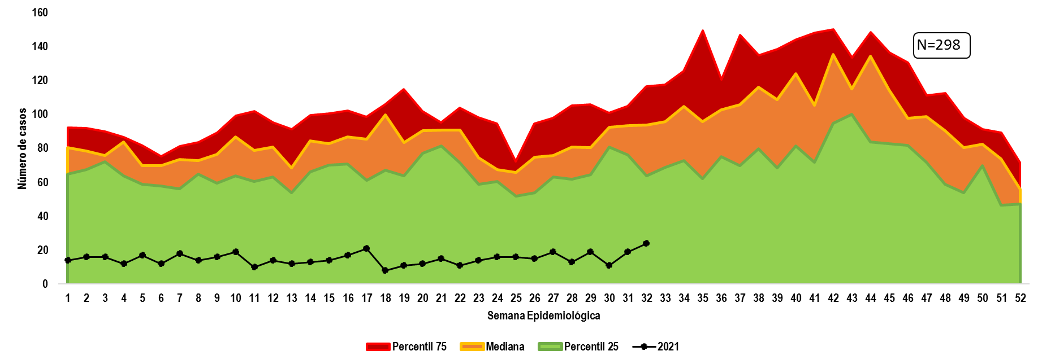
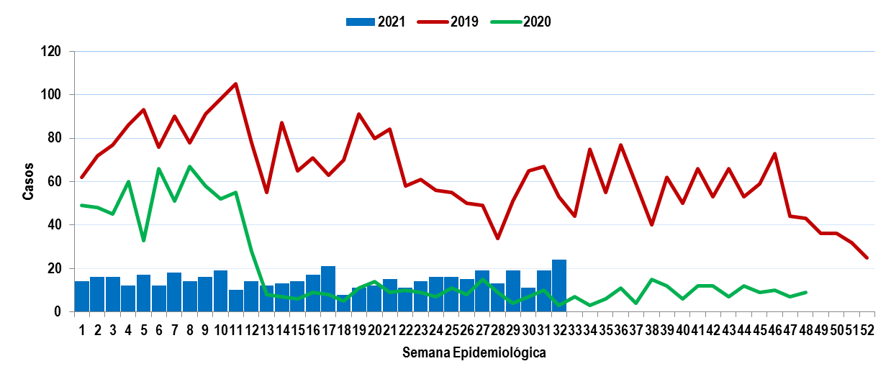
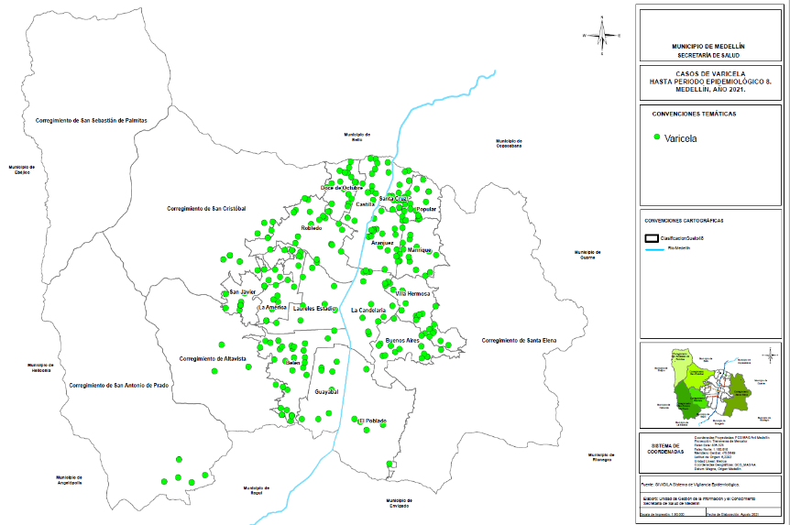
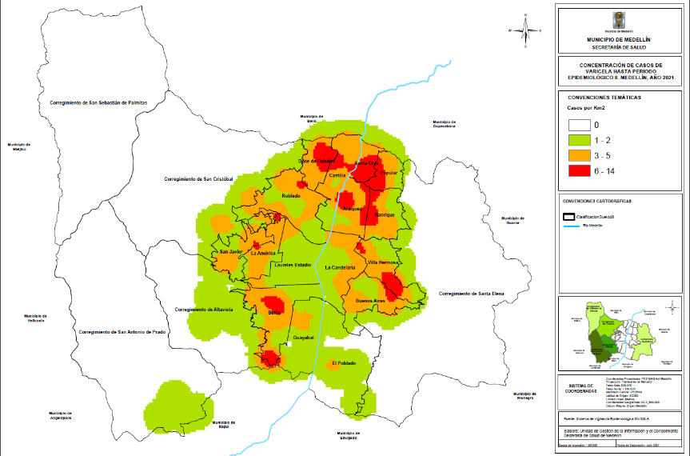
Varicela
Comportamiento de la notificación
Pág.. 10
Periodo epidemiológico 8 - 2021
Fuente: SIVIGILA. Secretaria de Salud de Medellín.
Figura. Canal endémico de varicela. Medellín, a Periodo epidemiológico 8 acumulado de 2021.
0% Mortalidad
478
Variación porcentual de 38,87% menos, respecto al mismo periodo del año anterior
Fuente: SIVIGILA. Secretaria de Salud de Medellín.
Figura. Comportamiento de la varicela. Medellín, a Periodo epidemiológico 8 acumulado de 2019-2021.
Comportamiento por territorio
Fuente: SIVIGILA. Secretaria de Salud de Medellín.
Figura. Mapa temático de puntos. Medellín, a Periodo epidemiológico 8 acumulado de 2021
Fuente: SIVIGILA. Secretaria de Salud de Medellín.
Figura. Mapa temático de densidad por kilómetro cuadrado de varicela. Medellín, a Periodo epidemiológico 8 acumulado de 2021

Slide 11

Comportamiento variables de interés
Pág.. 11
Sexo
Etnia
Población especiales
Masculino
Femenino
Afrodescendiente
Indígena
Privados de la Libertad
Maternas
47,91%
52,09%
0,63%
0,0%
0,0%
1,05%
229 Casos
249 Casos
3 Casos
0 Casos
0 Casos
5 Casos
Indicadores
Proporción de incidencia en población general
Proporción de incidencia en menores de 5 años
Brotes con investigación de campo
18,58 x 100 mil habitantes
478
48,43 x 100 mil < 5 años
72 casos
NA
(0 brotes)
Curso de vida y brotes
Distribución de los Brotes
Lugar | Total brotes
Sector educativo | 0
Centro Penitenciario- Estación de Policía- Batallón | 0
Otro | 0
Familiares | 0
Consideraciones técnicas
El comportamiento de la varicela hasta semana epidemiológica 28 ha estado en zona de éxito. Se observa un número de casos por debajo de lo esperado en comparación con los dos años anteriores. El curso de vida con mayor número de casos fue el de juventud con el 32%. En promedio se notificaron 11 casos por semana epidemiológica.
Notes:
No olvidar indicador de brotes

Slide 12

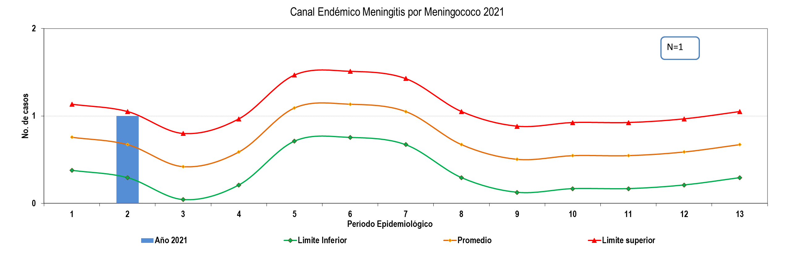


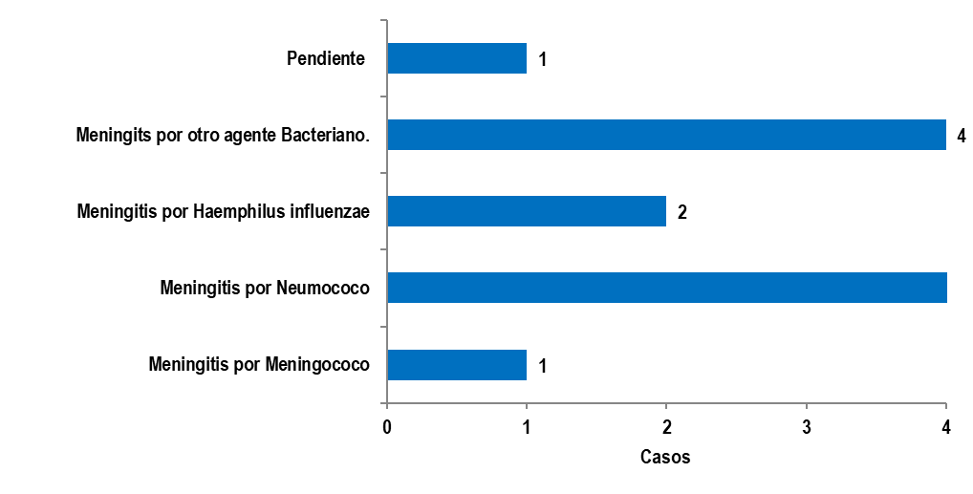
Meningitis
Comportamiento de la notificación
Pág.. 12
Periodo epidemiológico 8- 2021
Fuente: SIVIGILA. Secretaria de Salud de Medellín.
Figura. Canal endémico Meningitis por Meningococo. Medellín, a Periodo epidemiológico 8 de 2021.
Comportamiento variables de interés
0 Casos - Mortalidad
Sexo
Edad
15
Masculino
Femenino
< 5 años
> 65 años
Confirmados y pendientes de clasificación
10 casos
5 casos
4 casos
1 casos
.
.
.
.
Comportamiento por territorio
Indicadores
Proporción de incidencia meningitis bacterianas en población general
Proporción de incidencia de meningitis bacterianas en menores de 5 años
0,58* 100 mil
10 casos
2,38* 100 mil
5 casos
Brotes con investigación de campo
Fuente: SIVIGILA. Secretaria de Salud de Medellín.
Figura. Casos de meningitis bacteriana, enfermedad meningocócica y otros agentes, Medellin, periodo epidemiológico 8, 2021.
0 Brotes
(sin brotes hasta este periodo)
Consideraciones técnicas
En relación a las Meningitis Bacterianas, se encontró una causada por el Meningococo. En relación a las M. por Meningococo el número de casos presentado para este periodo epidemiológico fue de 0, sin superar el número esperado. Se presentó en la semana epidemiológica 5 el único caso hasta el reporte de este informe. No se han presentado muertes.

Slide 13




Otros eventos inmunoprevenibles de baja frecuencia
Pág.. 13
Síndrome de rubeola congénita
Hasta la semana epidemiológica 28 se notificaron diez (10) casos sospechosos de síndrome de rubeola congénita en residentes de la ciudad, para una proporción de notificación de 1,54 casos por 10,000 nacidos vivos y cumpliendo con la meta de notificación proporcional para este evento que debería estar en 0,07. Los 19 casos fueron descartados.
Parálisis Flácida
Periodo epidemiológico 8 - 2021
Hasta la semana epidemiológica 28 no se han notificado casos probables para este evento en residente en Medellín.
Tétanos accidental
EAPV
Hasta la semana epidemiológica 28 notificaron 148 casos de EAPV en residentes de la ciudad, 56 casos descartados y 92 pendientes de clasificación, la mayoría por el inicio de la vacunación contra COVID.
Hasta la semana epidemiológica 28 se ha notificado 1 caso probable, confirmado por clínica para este evento en residentes en Medellín.
Periodo epidemiológico 8-2021
Periodo epidemiológico 8 - 2021
Difteria
Sarampión y Rubeola
Hasta la semana epidemiológica 28 se notificaron en residentes de la ciudad 19 casos como sospechosos de Rubeola y 15 casos sospechosos de sarampión, de esos 12 son sospechosos de MISc para una proporción de notificación de 0,85 casos por cada 100.000 habitantes, no se cumple con la meta de notificación de Sarampión / Rubeola proporcional en este periodo y
Periodo epidemiológico 8- 2021
Hasta la semana epidemiológica 28 no se han notificado casos ni probables, ni confirmados por clínica para este evento en residentes en Medellín, por error de digitación se ingreso un caso el cual fue descartado.
Periodo epidemiológico 8 - 2021
que para el país deber ser mayor a 2 casos por cada 100.000 habitantes durante un año. Adicionalmente, todos los casos de Rubeola y de sarampión fueron descartados después de haber realizado lo establecido por laboratorio e investigación de campo. No se han confirmado casos de sarampión, ni de rubeola este año en la ciudad. Sin embargo, se debe estar alerta por la situación epidemiológica de estas enfermedades en el país y en todo el mundo.

Slide 14

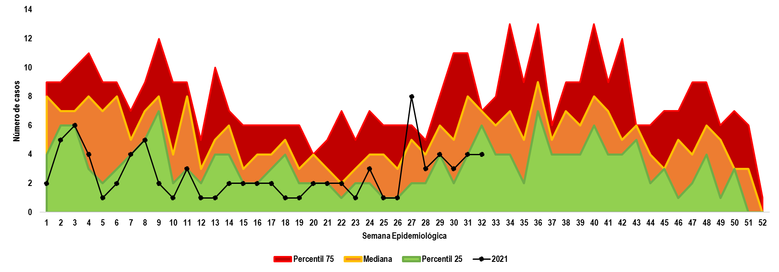

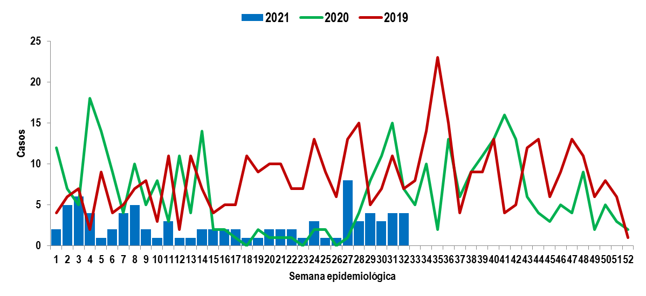
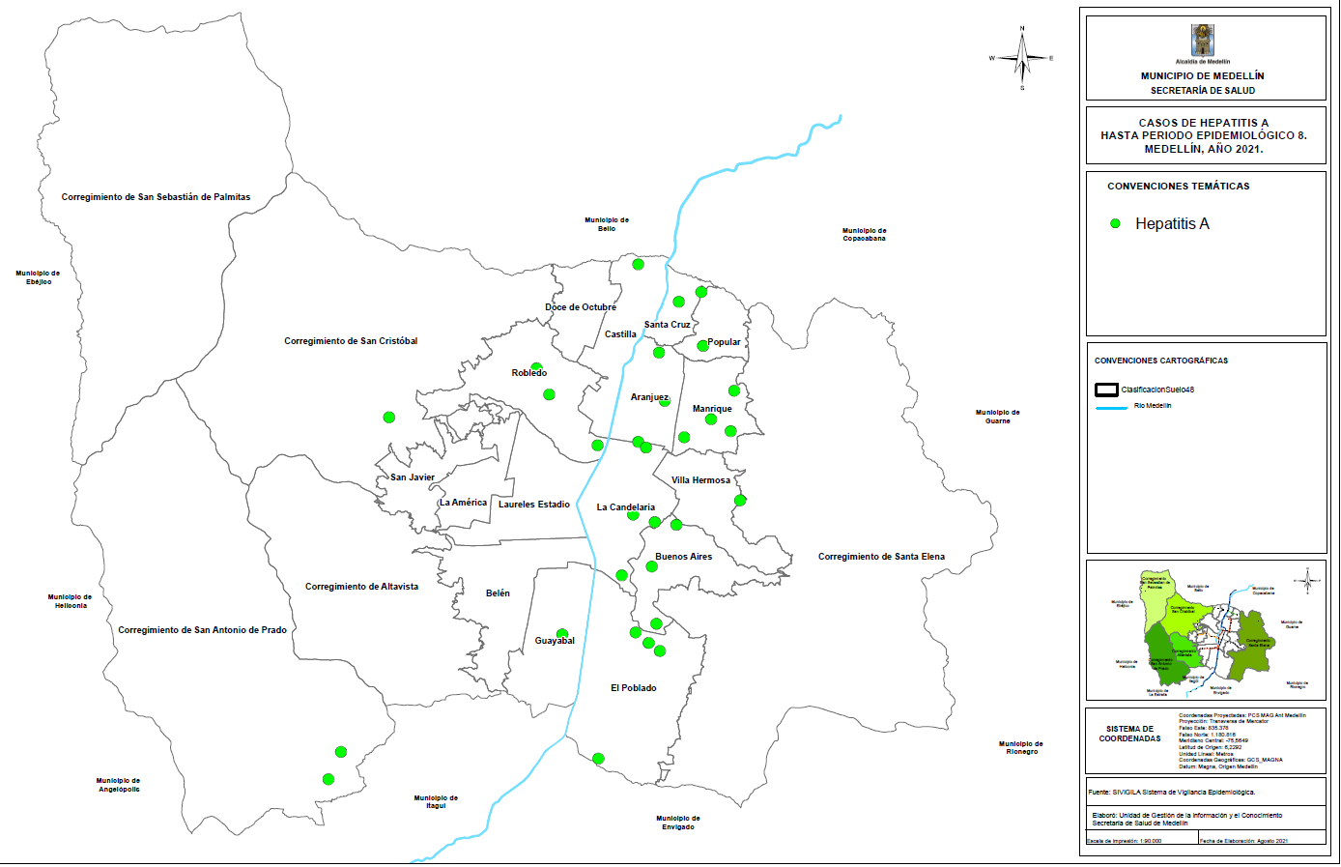
Hepatitis A
Comportamiento de la notificación
Pág.. 14
Periodo epidemiológico 8 - 2021
Fuente: SIVIGILA. Secretaria de Salud de Medellín.
Figura. Canal endémico de hepatitis A. Medellín, a Periodo epidemiológico 8 acumulado de 2021.
58
Variación porcentual de 65,48% menos respecto al mismo periodo del año anterior
Fuente: SIVIGILA. Secretaria de Salud de Medellín.
Figura. Comportamiento de la Hepatitis A. Medellín, a Periodo epidemiológico 8 acumulado de 2019-2021.
Comportamiento por territorio
Indicadores
Proporción de Incidencia en población general x 100,000 habitantes
2,25 * cada 100 mil
58 casos
Proporción de Incidencia en menores de 1 año
100,000 habitantes
0 * cada 100 mil
0 casos
Fuente: SIVIGILA. Secretaria de Salud de Medellín.
Figura. Mapa temático de proporción de hepatitis A. Medellín, a Periodo epidemiológico 8 acumulado de 2021.

Slide 15



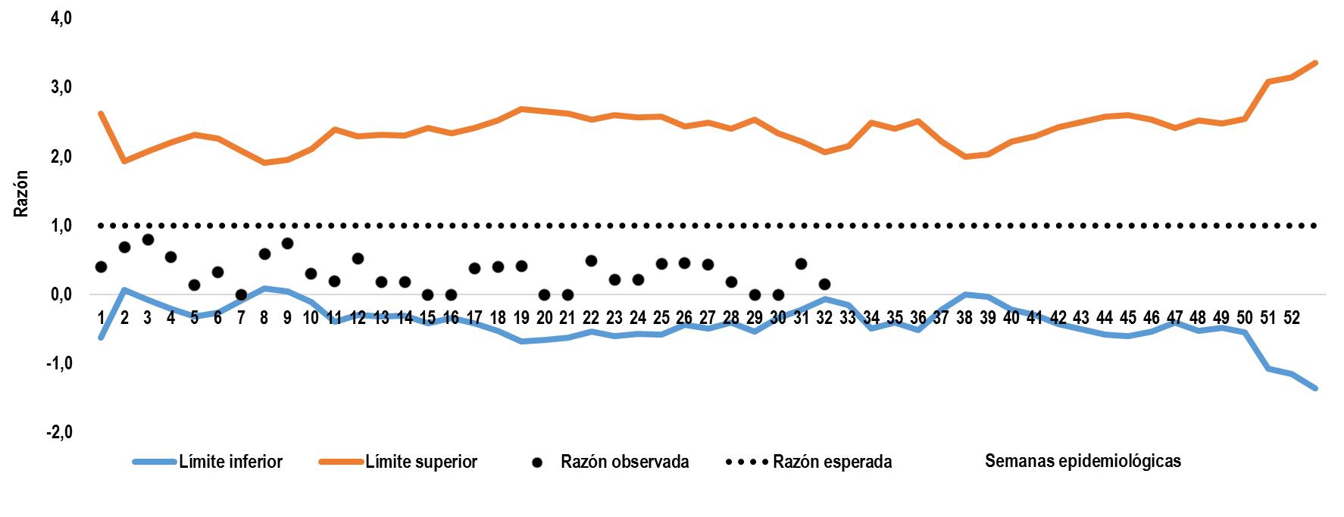
Comportamiento variables de interés
Pág.. 15
Sexo
Etnia
Poblaciones especiales
Masculino
Femenino
Afrocolombiano
Indígena
Maternas
Privado de la libertad
Migrante
65,52%
34,48%
0%
0%
0%
0%
6,90%
38 casos
20 casos
0 casos
0 casos
0 caso
0 casos
2 casos
Régimen contributivo
60,34% - 35 casos
Régimen subsidiado
29,31% - 17 casos
Afiliación al SGSS
Área de ocurrencia
Cabecera municipal
94,83%
55 casos
Factores y curso de vida
Fuente: SIVIGILA. Secretaria de Salud de Medellín.
Figura. Comportamiento inusual para hepatitis A. Periodo epidemiológico 8. 2021.
Fuente: SIVIGILA. Secretaria de Salud de Medellín.
Figura. Curso de vida de los casos notificados de hepatitis A. Periodo epidemiológico 8. 2021.
Consideraciones técnicas
La Hepatitis A se observa en el canal endémico en comportamiento esperado por debajo de los casos usuales. Durante este año no se supera el número de casos de los dos últimos años durante las semanas epidemiológicas evaluadas. Se evidencia una disminución del 71% en relación con el mismo periodo de año anterior. Los cursos de vida de adolescencia, juventud y adultez con el 83% de los casos, una mayor frecuencia de casos en hombres.

Slide 16







Intoxicaciones
Comportamiento de la notificación
Pág.. 16
Periodo epidemiológico 08 - 2021
Fuente: SIVIGILA. Secretaria de Salud de Medellín.
Figura. Comportamiento intoxicaciones. Medellín, a Periodo epidemiológico 08 acumulado de 2017-2021.
Indicadores
Incidencia en población general x 100,000 habitantes
Casos confirmados por laboratorio de intoxicación por metanol
Proporción de brotes en población confinada
34,82 * cada 100 mil
0%
No hubo casos
Variables de interés
Sexo y Edad
896
La variación porcentual con respecto al mismo periodo del año anterior disminuyó en un 6,92%.
Masculino
Femenino
5 a 18 años
< de 5 años
Vía de exposición
55,58%
44,42%
12,39%
12,17%
Oral
58,93%
498 casos
398 casos
111 casos
109 casos
528 casos
Lugar de exposición
Hogar
Vía pública
Bares/Tabernas
Trabajo
58,04%
26,45%
7,37%
4,02%
520 casos
237 casos
66 casos
36 casos
Fuente SIVIGILA. Secretaría Salud de Medellín
Figura grupo de sustancia, intoxicaciones, a Periodo epidemiológico 08 acumulado. Medellín 2021
Consideraciones técnicas
El comportamiento de la notificación tuvo un descenso del 6,92% respecto al mismo periodo del año anterior.
Alrededor del 52,46% de las notificaciones relacionadas con las intoxicaciones corresponden aquellas notificadas por sustancias psicoactivas, principalmente en los hombres y dichas exposiciones ocurrieron en el hogar.

Slide 17

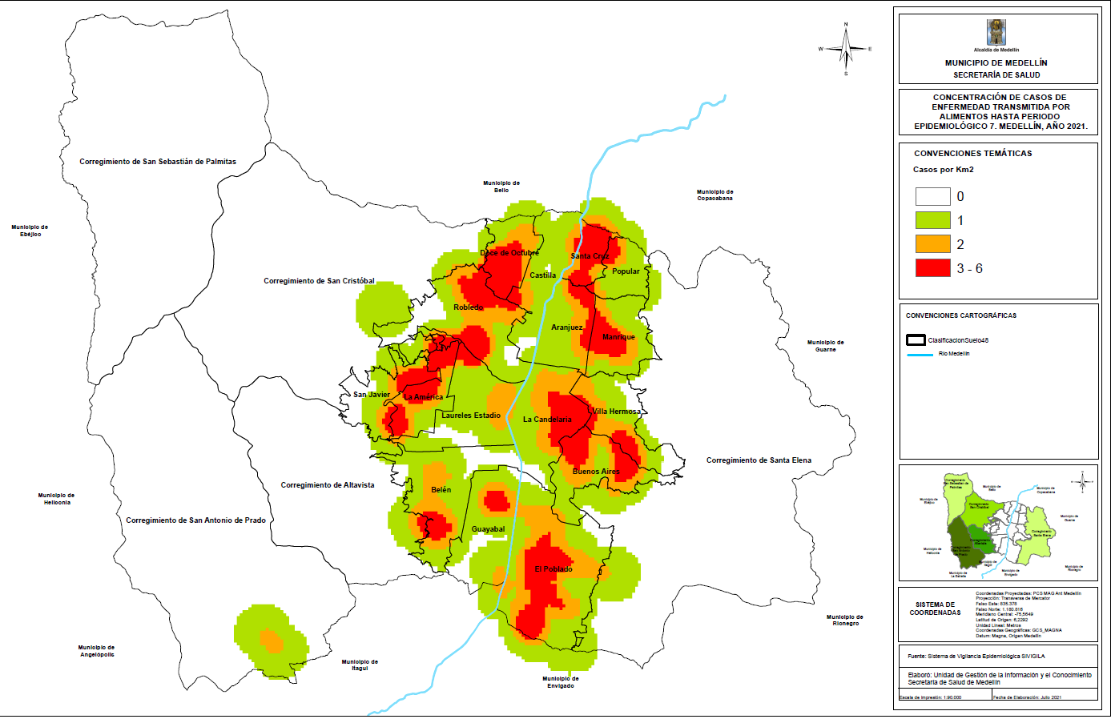



Enfermedad transmitida por alimentos ETA
Comportamiento por territorio
Pág. 17
Periodo epidemiológico 08 - 2021
398
Total de personas por brotes
260 Personas
Total de personas reporte individual
138 Personas
Fuente: SIVIGILA. Secretaria de Salud de Medellín.
Figura. Mapa temático de densidad de ETA. Medellín, a Periodo epidemiológico 08 acumulado de 2021.
Comportamiento variables de interés
Masculino
Femenino
Privado de la libertad
Hogar
Educación
Restaurante
67,34%
32,66%
38,44%
18,34%
0,50%
20,10%
268 casos
130 casos
153 casos
73 casos
2 casos
80 casos

Slide 18
Pág. 18
4
Curso de vida y agente identificado en la muestra
Fuente: SIVIGILA. Secretaria de Salud de Medellín.
Figura. Distribución porcentual por grupos de edad de los casos notificados de ETA. Periodo epidemiológico 08 de 2021.
Tipo de alimento y síntomas
Fuente: SIVIGILA. Secretaria de Salud de Medellín.
Figura. Distribución porcentual de Alimentos implicados en brotes ETA. Periodo epidemiológico 08 de 2021.
Fuente: SIVIGILA. Secretaria de Salud de Medellín.
Figura. Distribución porcentual de Síntomas en pacientes. ETA. Periodo epidemiológico 08 2021.

Slide 19

Pág. 19
Fuente: SIVIGILA. Secretaria de Salud de Medellín.
Figura. Comportamiento ETA. Medellín, a Periodo epidemiológico 08 acumulado de 2021.
Indicadores
Porcentaje de brotes de ETA de notificación inmediata notificados oportunamente
Porcentaje de brotes de ETA con identificación de agente etiológico
46,66%
13,33%
Porcentaje de brotes de ETA a los que se les detecto modo de transmisión
Porcentaje de brotes de ETA con toma de muestra
100,00%
33,33%
Consideraciones Finales
A nivel de brotes el sitio de mayor ocurrencia de las ETA es la población carcelaria.
Los alimentos más involucrados son los alimentos que contiene productos mixtos y la sintomatología más predominante es la enfermedad gastrointestinal.
A pesar de todas las acciones y esfuerzos se ve demora en la notificación, lo que no permite en muchas ocasiones un estudio más asertivo con la afectación de los indicadores para el evento como: oportunidad, toma de muestras e identificación del agente causal

Slide 20

Búsqueda activa institucional
Secretaría de Salud de Medellín
Pág.. 20
Boletín de Periodo Epidemiológico Medellín
Programa Vigilancia Epidemiológica – Subsecretaría de Salud Pública
Mes de Julio de 2021 - Reporte Semanas 01 a 30
El promedio en la ejecución de la Búsqueda Activa Institucional (BAI) en 166 Unidades Primarias Generadoras de Datos (UPGD) para el mes de julio, semanas 27 a la 30, fue del 80.1 %, sobre la línea base para la ciudad (75%).
En línea con los criterios para realización de Búsqueda Activa Institucional dispuestos en el documento técnico Metodología de Búsqueda Activa Institucional por RIPS y los lineamientos 2021 del Instituto Nacional de Salud, desde la Secretaría de Salud de Medellín se realizó Búsqueda Retrospectiva Institucional (BRI). El detalle de hallazgos de estos criterios por UPGD y su correlación con los hallazgos BRI, se aprecia a continuación:
Tabla 1. Número de UPGD según criterio para realización de Búsqueda Activa Institucional, BRI SSM, julio de 2021

Slide 21
Búsqueda activa institucional
Secretaría de Salud de Medellín
Pág.. 21
Boletín de Periodo Epidemiológico Medellín
Programa Vigilancia Epidemiológica – Subsecretaría de Salud Pública
Mes de Julio de 2021 - Reporte Semanas 01 a 30
Tabla 2. Correlación de UPGD con silencio en la notificación/ UPGD con casos no notificados para el criterio, BRI SSM, julio de 2021

Slide 22
Secretaría de Salud de Medellín
Pág.. 22
Boletín de Periodo Epidemiológico Medellín
Programa Vigilancia Epidemiológica – Subsecretaría de Salud Pública
Mes de Julio de 2021 - Reporte Semanas 01 a 30
En el análisis de los criterios para la realización de la BAI, la correlación entre el silencio en la notificación y la identificación de UPGD con casos por fuera del sistema arrojo 4 instituciones prestadoras de servicios de salud con eventos en eliminación priorizados en la nación sin notificar. Por otro lado, los eventos no transmisibles con hallazgo para esta correlación son cáncer en menores de 18 años y violencia de genero e intrafamiliar no sexual. Las intoxicaciones por sustancias químicas pese a que solo una UPGD tuvo silencio en la notificación, presentan el mayor número de casos no captados mediante la vigilancia rutinaria.
Tabla 3. EISP no notificados, BRI SSM, julio de 2021

Slide 23


Secretaría de Salud de Medellín
Pág.. 23
Boletín de Periodo Epidemiológico Medellín
Programa Vigilancia Epidemiológica – Subsecretaría de Salud Pública
Periodo epidemiológico 08 de 2021 - Reporte Semanas 1 a 32 (Hasta Julio 17)
Gracias
Equipo de Vigilancia epidemiológica y Sistemas de información

